Slide 1
WRO2017-エキスパート部門 愛知県立愛知工業高校
Merkabah
メンバー紹介
前田 恭輝 後藤 建太 長江 佑磨
この大会のために作られたチームで、持ち前の明るさやチームワークを生かし地区大会では優勝を果たす。
メンバーはみんな仲が良く、活動中は和気藹々としていた。しかし、一度スイッチが入るとまるで別人のように真剣に取り組みだし、協力して問題の解決へ向かう。
“愛工”クオリティで目指すは優勝！
MERKABAH(メルカバー)とは？
メルカバーとは、古代の戦車を意味する言葉である。
写真
今大会への取り組み

Slide 2
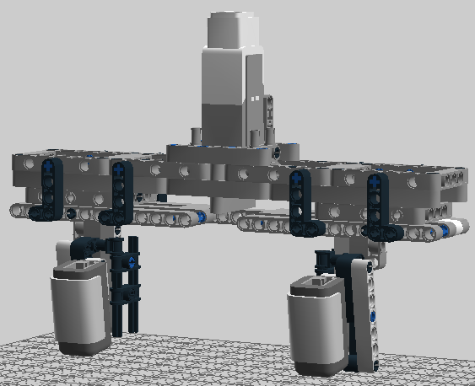
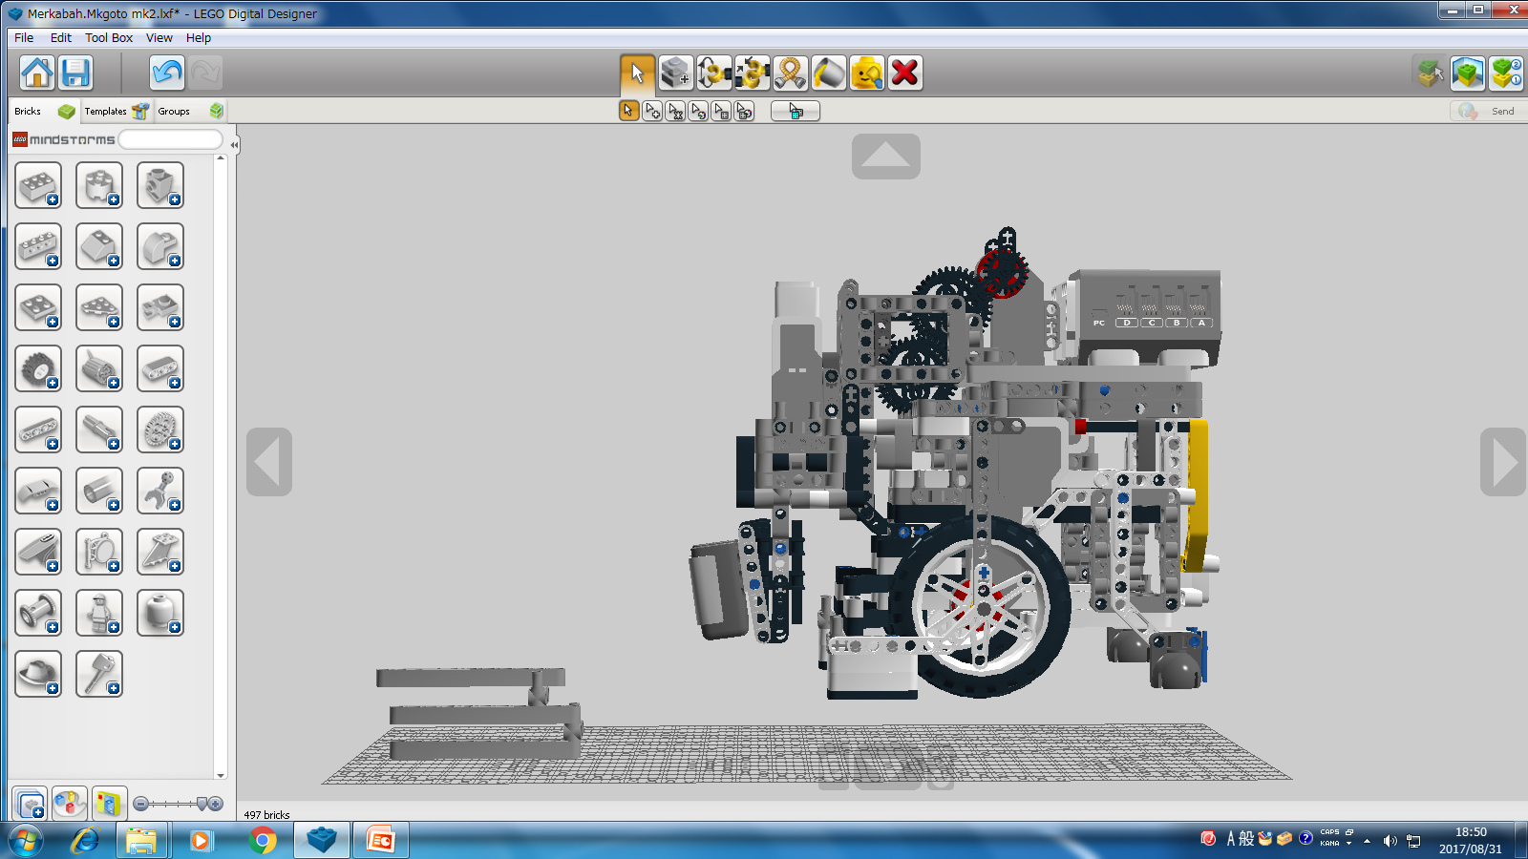
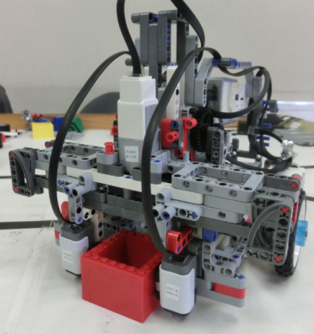
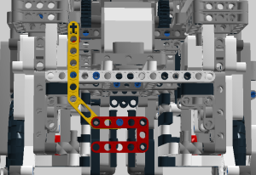
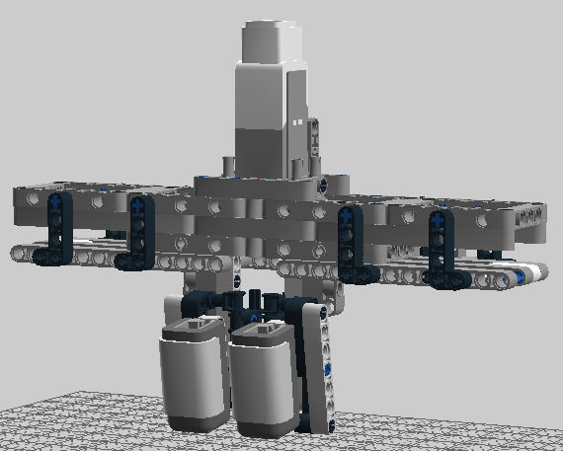
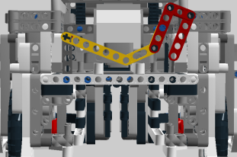
ハードウェア開発
今回の機体
予選時の機体
尻尾
アームを一定の高さまで
上げることによって尻尾も上がる、それによって
Turbineを跨げたり
アームセンサー
色や反射値が安定して精度がアップさせるためにセンサーを斜めに傾けた
尻尾の動き

Slide 3
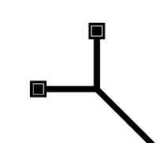
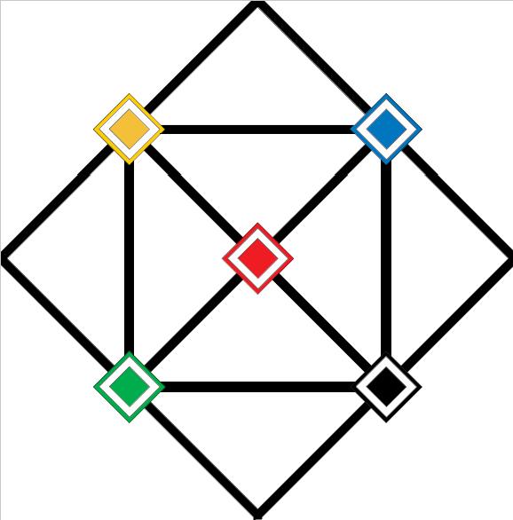
ソフトウェア開発
今大会のミッションは今までに比べると格段と難しいのでBaseとDeciderを格納しに行く前半、 Wallに収納する後半、Turbineを収納する３つの工程に分けてプログラム考えることにした。
後半
赤色のWallを使わない色のWallの線上に置いていき中心からの動作が出来るようにした。
青から時計回りに番号を割り当てていき、今いる色から次に行く色への最短角度を割り出すプログラムを組んだ。
前半
BaseとDeciderの位置が不確定となっているのでそれに対応する

